Slide 1
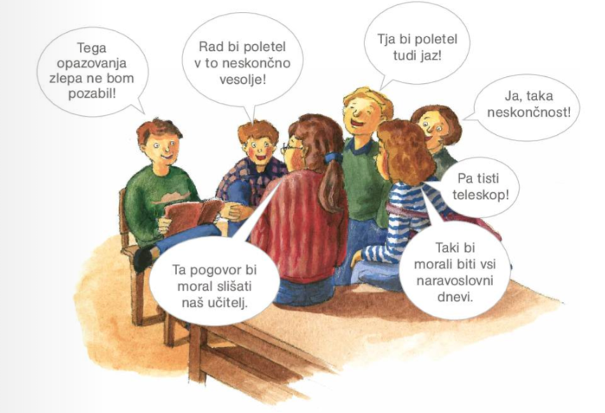

KAZALNI ZAIMKI
So besede, ki kažejo na bližnje ali oddaljene že omenjene osebe, živali, predmete … v besedilu.
Kazalni zaimki:
- ta,
- tisti,
- oni.

Slide 2


Kazalni zaimek TA ima različne oblike za spol (npr. ta, to),
število (npr. ta, ti),
sklon (ta, tega).
Ne bom kupil tega računalnika.
O teh zgodovinskih obdobjih ne vem veliko.
Kaže na osebo, žival, rastlino, predmet ali pojem, ki nam je prostorsko ali časovno najbližji.

Slide 3
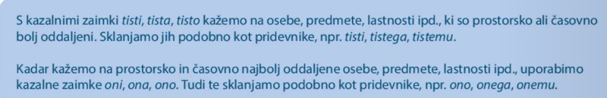
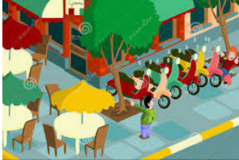
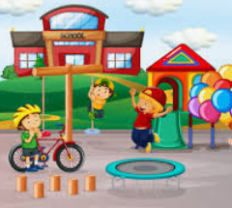
V tisti restavraciji na vogalu mi je najbolj všeč.
Oni fantje na igrišču najbrž niso slišali šolskega zvonca.

Slide 4

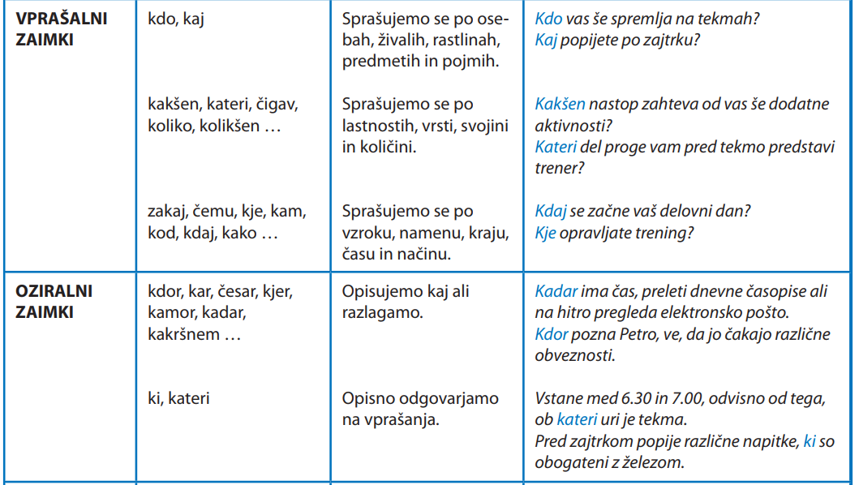

Slide 5
